Slide 1
MVC 訂餐系統
微軟雲端人才培訓B班
蔡孟玹

Slide 2
Demo內容
專案Demo、架構。
學習和用到的技術。
對於未來和上完課的感想

Slide 3
1. Demo內容及架構

Slide 4
對於系統的一開始構思
系統名子:
MVC Easy Order System - 簡單的訂單系統
系統功能概述:
訂餐的定單系統。
系統將提供中介服務。
多個供應商(餐館)，多個客戶。
除了一般購物車該必備的功能以外，利用資料做一些報表和分析。

Slide 5
使用者定義
遊客:
瀏覽菜單，把菜單放入購物車。
使用者:
購買，觀看購物歷史
餐館管理者:
更改訂單狀況，了解販賣歷史
司機:
更改訂單狀況

Slide 6
訂單的細節
兩種訂單
來店取餐
送餐到府
可以預訂時間

Slide 7
現實是殘酷的
時間管理是很重要的。
變成1個供應者對多個使用者。
使用者定義也變成: 遊客、登入的使用者和餐館管理者
連訂單很多功能都沒了:
預定時間、不同狀態的訂單有不同對應事件

Slide 8
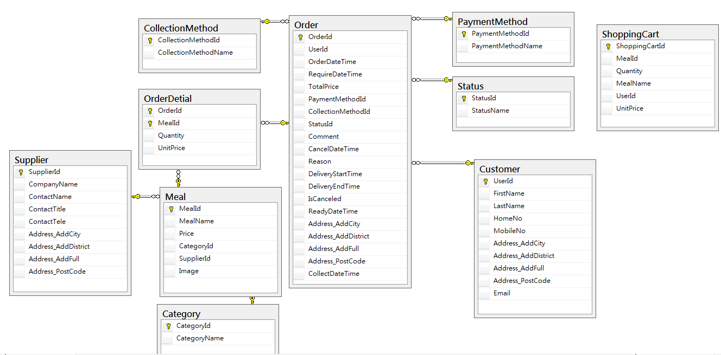
ERD 圖

Slide 9
功能簡單概述
遊客: 瀏覽菜單，加入購物車
登入使用者:購買的動作，簡單回顧購買紀錄，修改個人資料
餐館管理者:修改菜單，修改購買紀錄狀況，簡單銷售前五名報表。

Slide 10
JQuery Mobile 簡單瀏覽功能
目前只能瀏覽菜單

Slide 11
2. 使用到的技術和學習到的東西
MVC
EF + Linq
Asp .Net

Slide 12
MVC 的基本概念
Convention over Configuration
Form Post back 欄位名子自動對應到物件(Model Binding)
DRY: Don’t Repeat Yourself
寫一次，哪裡都可以使用
Model Data annotation
Jquery(AJAX)和Server端的結合運用

Slide 13


MVC 前端 並不困難
Jquery等等工具很多
例子: AutoComplete
Jquery:
Controller:
View:

Slide 14
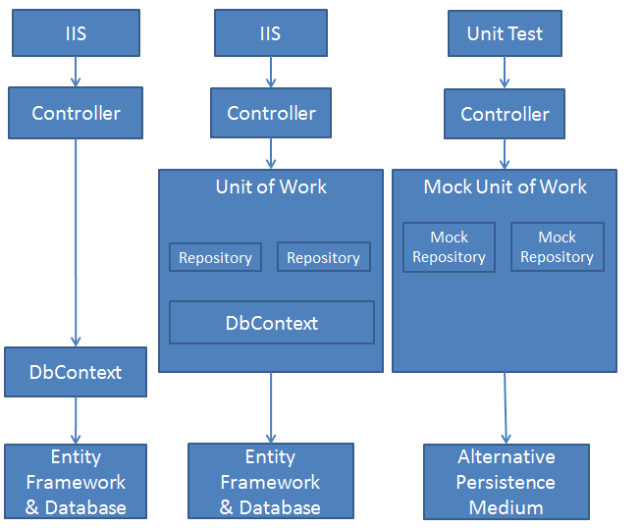
MVC + Repository Pattern = Unit Test
單元測試測的是程式邏輯
需要把DB分離: Repository Pattern(倉儲模式)
使用介面(Interface) + 泛型(Generic)來達到

Slide 15
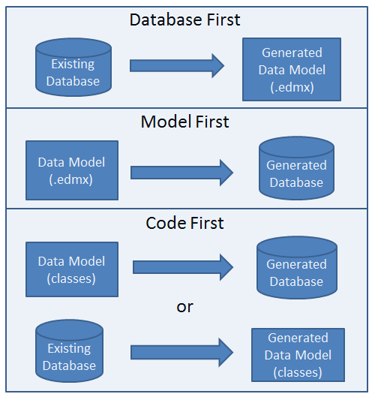
Entity Framework
EF 有三種創建模式:
本來我使用Database First:
想要搞TBH
TBH: 把物件導向裡面繼承 概念儲存在一個Table裡面
E.g Order -> DeliveryOrder
-> Collection Order
後來Code First
看似成功

Slide 16
EF: Code First 到已有DB
Code First: 使用
Fluent API 和 Data Annotation 來設置DB Schema
只需要POCO Class 配上一個繼承DBContext就可以
如果已有DB，(不在第一次)增加POCO到對應Table將會出現問題。
就算開啟Auto Migration 也會有問題，因為DB已經存在Table
所以需要手動使用Add-Migration並且把Up()和Down()裡面東西刪掉

Slide 17

Linq
從需要告知如何執行，變成告知需要甚麼。
找到Array 裡面符合a字串的次數:
var total;
forach(var item in Array)
{
if(item == a)
total + 1;
}

Slide 18

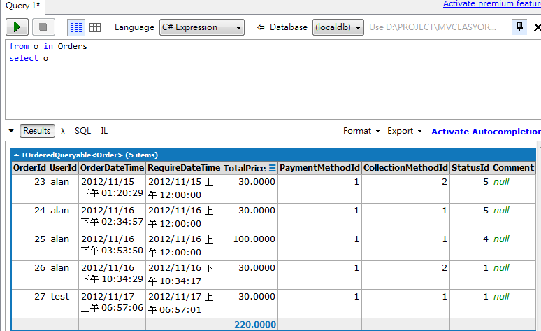
LinqPad:學習Linq的好用工具

Slide 19
Asp .Net: Simplemembership
不管是Web Form 還是 MVC，都是架在Asp .Net的上面。
因此了解他所提供的功能是很重要的。
Simplemembership
使用WebSecurity 來達到登入，註冊等等
可以使用 Role class來得到目前使用者的權限
支持OpenId和Oauth
使用之前需要設定:
在FilterConfig 裡面 加上: filters.Add(new InitializeSimpleMembershipAttribute());

Slide 20
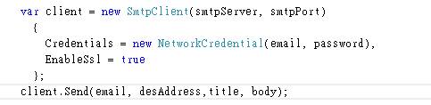
.Net 使用程式寄email
使用Google Mail Server
Server: smtp.gmail.com
Port: 587

Slide 21
3. 其他感想

Slide 22
學習寫程式和變成武林高手一樣
一定要練:
可不要像段譽一樣能力時靈時不靈。
基本功要紮實:
如果最基本的劍法姿勢都部會，怎麼可能學習高階的。
概念要清楚:
如果你想把劍法使的和鐵鎚一樣….

Slide 23
謝謝大家
Q&A

